Slide 1
Windows驱动程序的基本结构
Windows驱动程序中的重要数据结构
Nt式驱动的基本结构
设备的层次结构
实验
主讲： masm6432

Slide 2
Windows驱动程序中的重要数据结构
DRIVER_OBJECT
DEVICE_OBJECT

Slide 3
Nt式驱动的基本结构
状态代码 | 描述
STATUS_SUCCESS | 正常完成
STATUS_UNSUCCESSFUL | 请求失败，没有描述失败原因的代码
STATUS_NOT_IMPLEMENTED | 一个没有实现的功能
STATUS_INVALID_HANDLE | 提供给该操作的句柄无效
STATUS_INVALID_PARAMETER | 参数错误
STATUS_INVALID_DEVICE_REQUEST | 该请求对这个设备无效
STATUS_END_OF_FILE | 到达文件尾
STATUS_DELETE_PENDING | 设备正处于被从系统中删除过程中
STATUS_INSUFFICIENT_RESOURCES | 没有足够的系统资源(通常是内存)来执行该操作
UNICODE_STRING

Slide 4
驱动程序的入口函数
extern "C" NTSTATUS DriverEntry(PDRIVER_OBJECT DriverObject, PUNICODE_STRING RegistryPath) { DriverObject->DriverUnload = DriverUnload; DriverObject->DriverExtension->AddDevice = AddDevice; for (int i = 0; i < arraysize(DriverObject->MajorFunction); ++i) DriverObject->MajorFunction[i] = DispatchAny; DriverObject->MajorFunction[IRP_MJ_POWER] = DispatchPower; DriverObject->MajorFunction[IRP_MJ_PNP] = DispatchPnp; return STATUS_SUCCESS; }

Slide 5
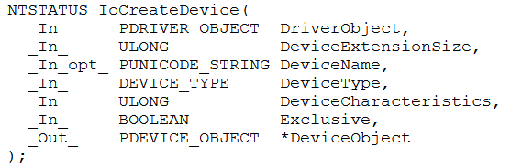
创建设备对象

Slide 6



驱动卸载函数

Slide 7
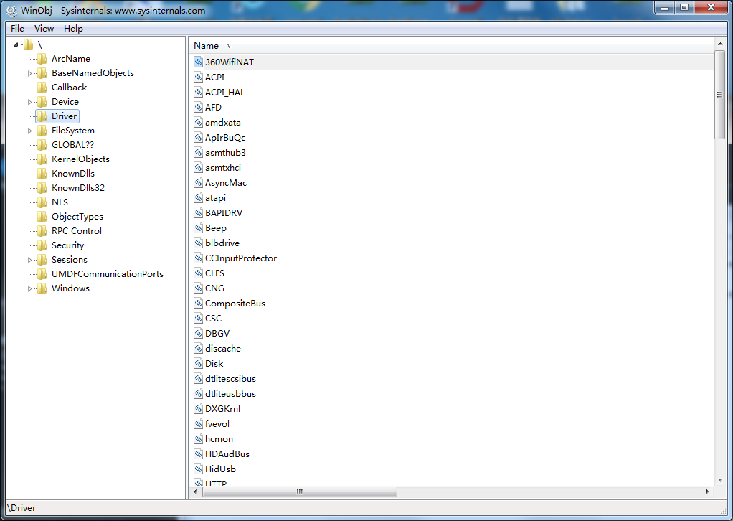
用winobj观察驱动对象与设备对象

Slide 8
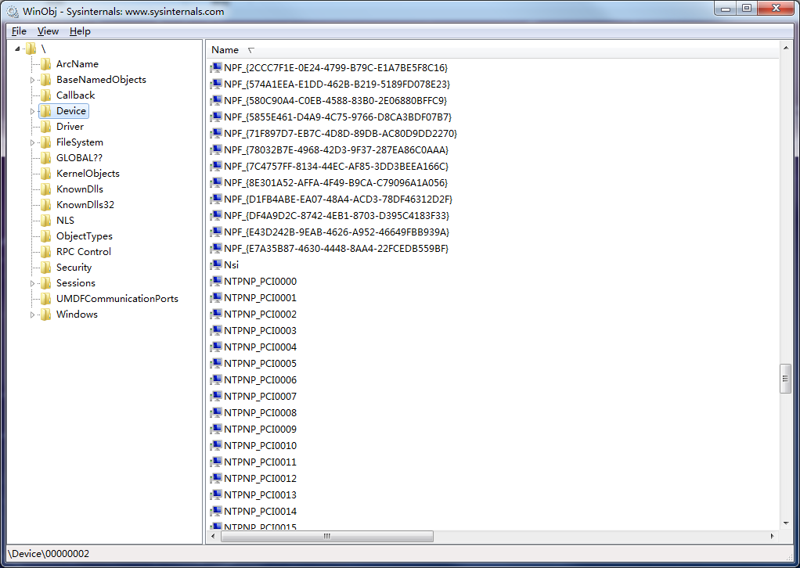
用winobj观察驱动对象与设备对象

Slide 9
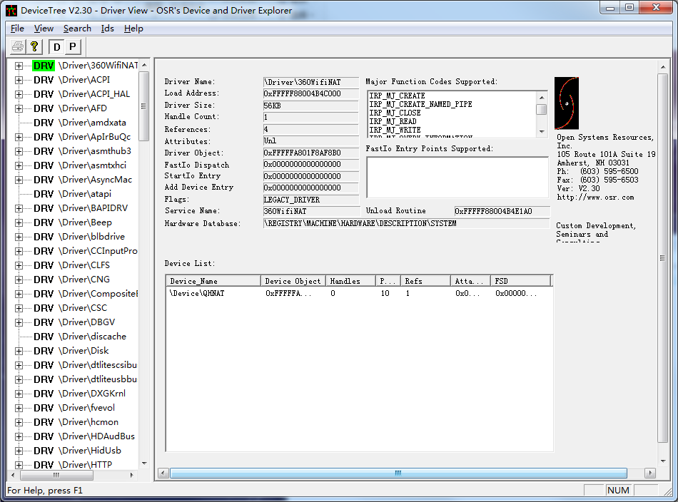
用winobj观察驱动对象和设备对象

Slide 10
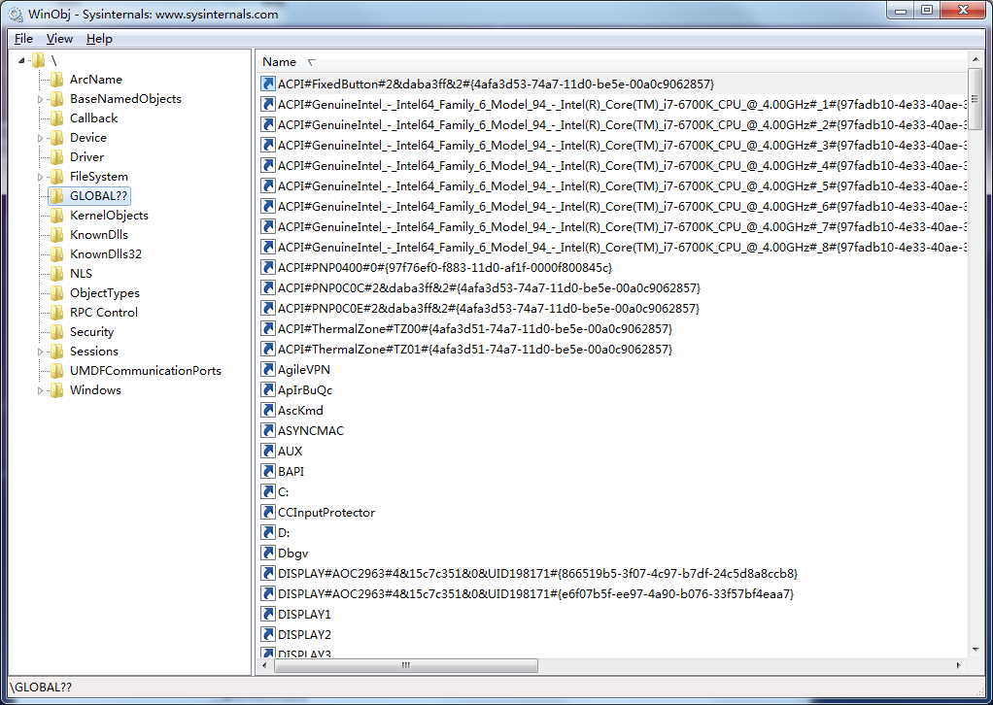
用devicetree观察驱动对象与设备对象

Slide 11
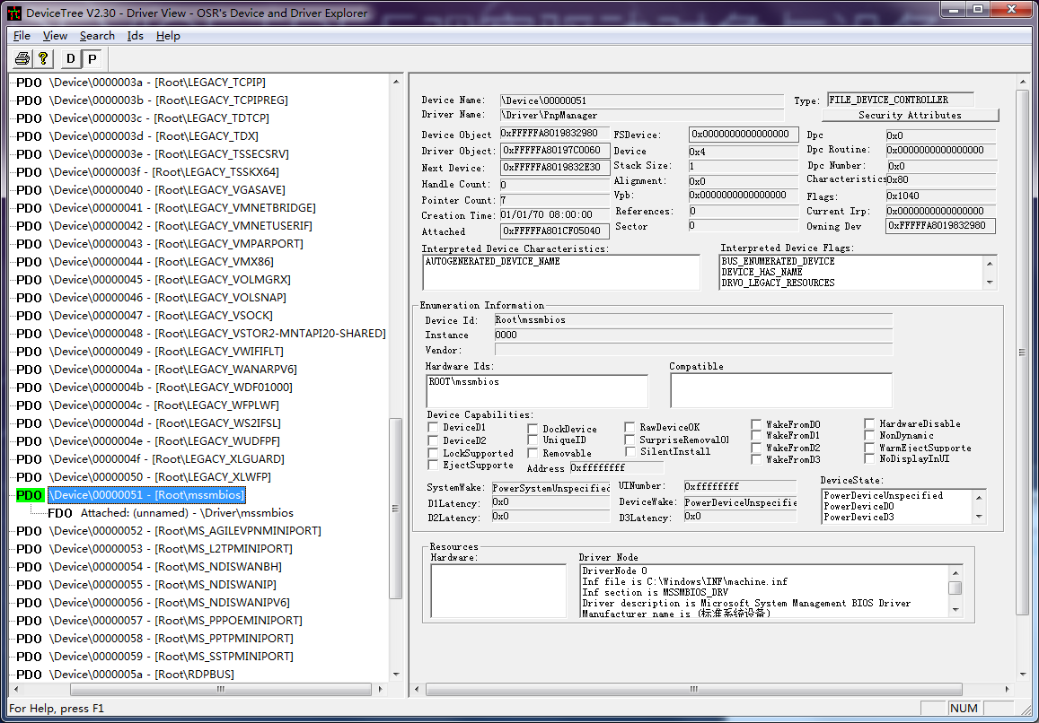
用devicetree观察驱动对象与设备对象

Slide 12
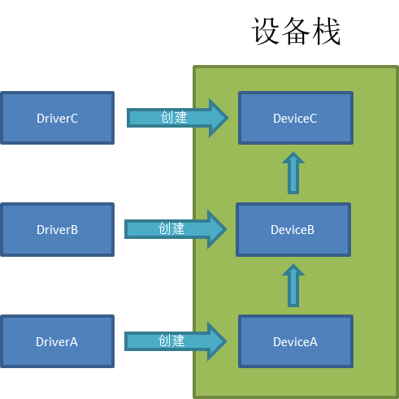
设备的层次结构

Slide 13
实验
打印出驱动程序对象
设备对象
设备堆栈
能支持windows XP
WINDOWS 7 32位，64位
WINDOWS 10 32位，64位

